Slide 1
Memory Card
Мой первый проект на GitHub

Slide 2
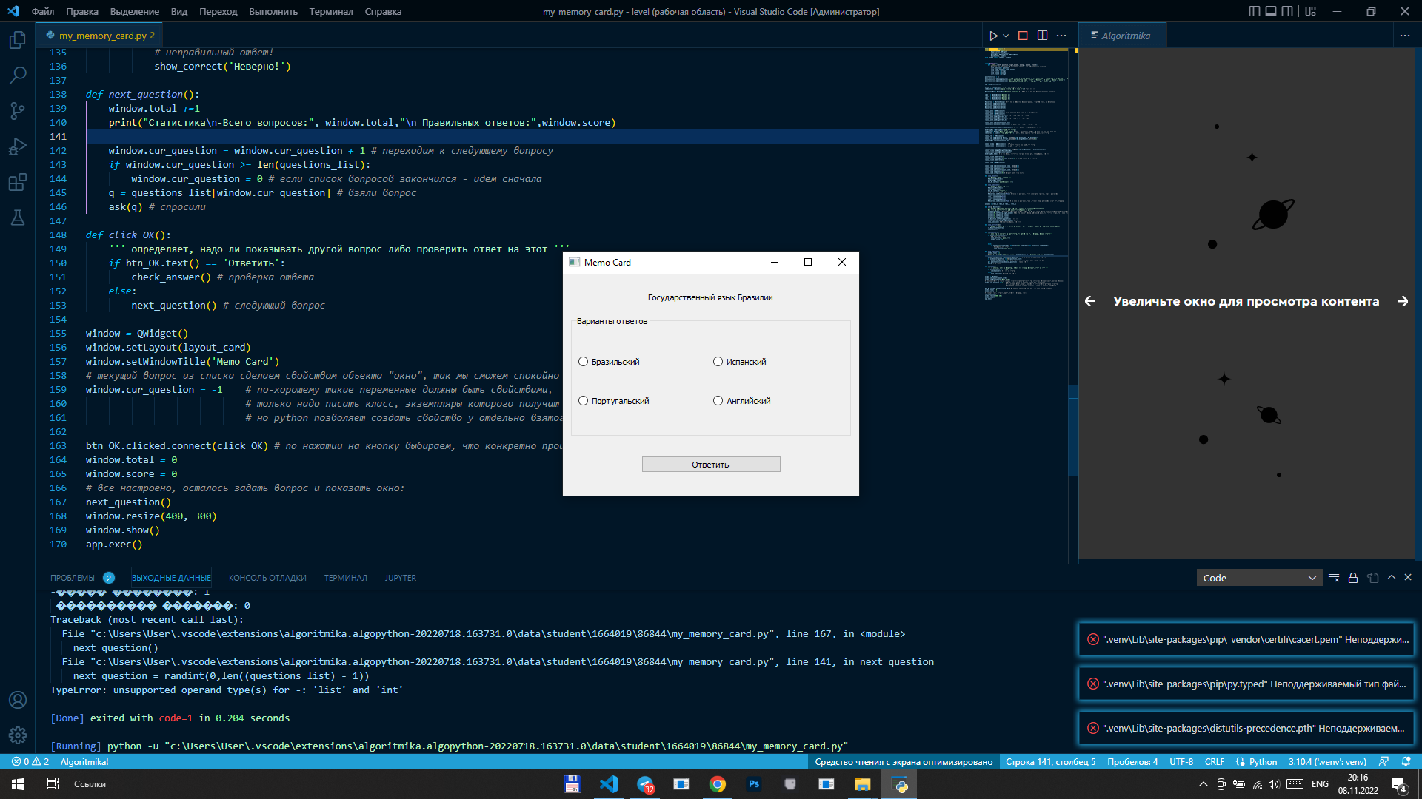
Интерфейс приложения

Slide 3
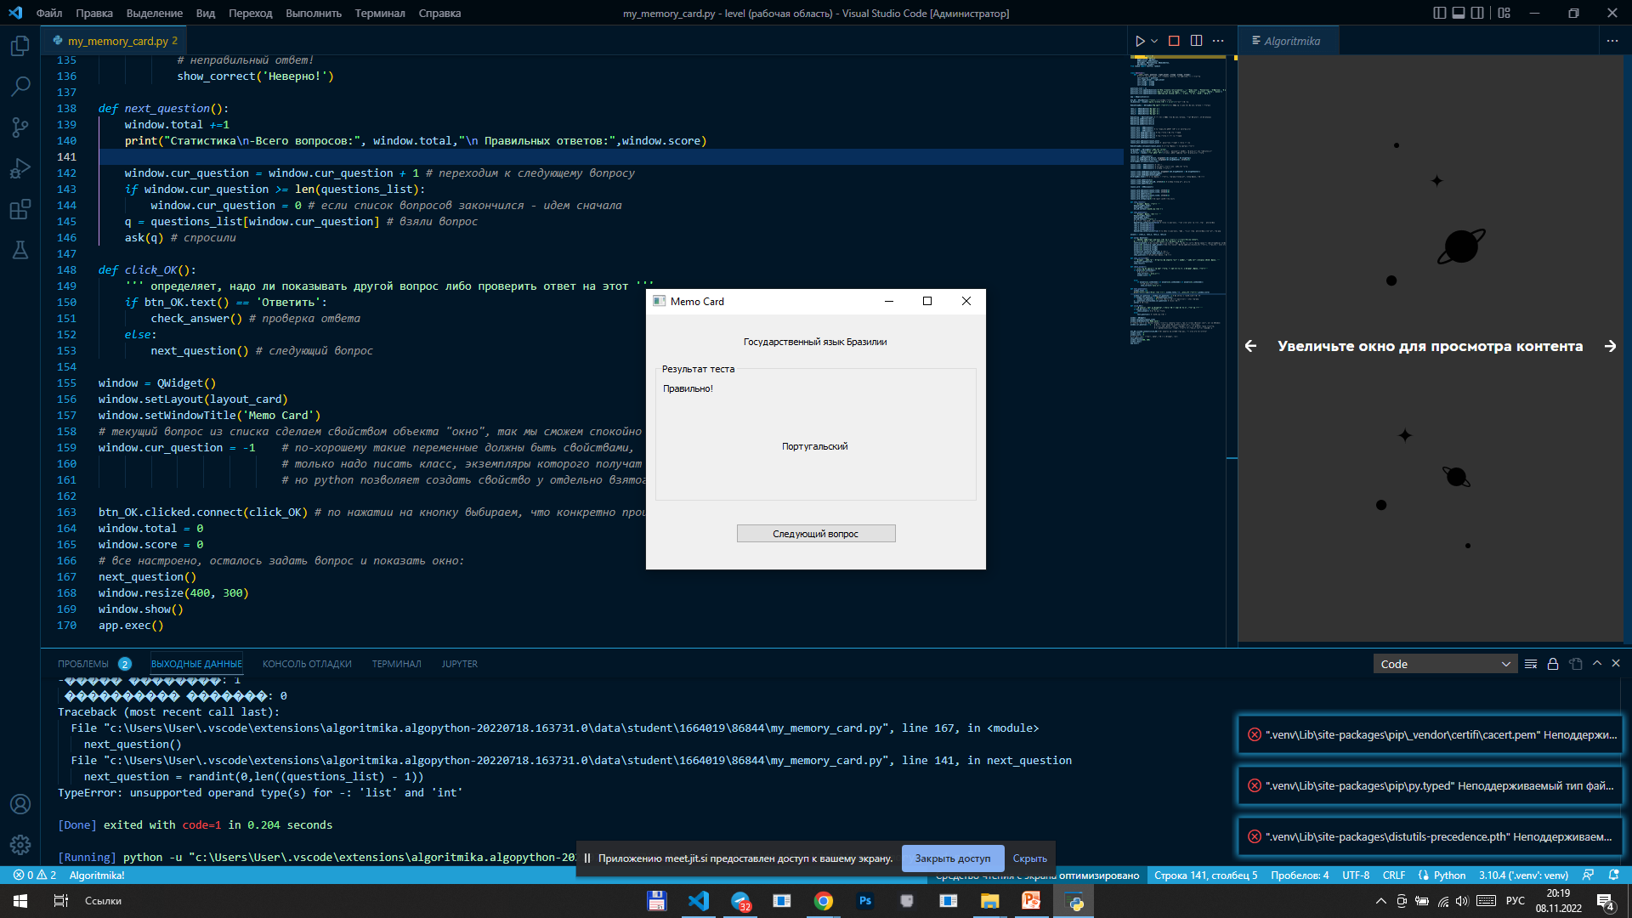
В программе есть обработка правильного и неправильно ответа
Обработка верного и неверного ответа

Slide 4
Случайный вариант ответа
Чтобы не было все просто в программе есть рандомайзер ответов и правильный ответ каждый раз будет находиться в другом месте

Slide 5
Большое спасибо за внимание!!!

